Slide 1
心在一起 / 团结合作 / 共筑梦想
早会激励
公司销售部门早会激励PPT模板
管理者通常会组织团建活动来激励销售员工的积极性，怎样设计实施⽅案。关于团队激励活动⽅案的相关资料，希望对您有所帮助。
演讲人：优品PPT
时间：20XX·08

Slide 2
目 录
https://www.ypppt.com/
01
谁偷走了你的时间
02
销售人员的时间窃贼

Slide 3
01
谁偷走了你的时间
管理者通常会组织团建活动来激励销售员工的积极性，怎样设计实施⽅案。关于团队激励活动⽅案的相关资料，希望对您有所帮助。关于团队激励活动⽅案的相关资料，希望对您有所帮助。

Slide 4
01
谁偷走了你的时间
Page 04
真的忙人
事情实在太多，时间实在太少
忙人
假的忙人
时间够，工作方法有问题
人
真的闲人
通过时间管理，提高工作效率
闲人
假的闲人
没有什么事情做

Slide 5
01
谁偷走了你的时间
Page 05
你是不是整天奔走于大街小巷，疲于奔命，却没有拜访几个客户？
你是不是整天汗流浃背，忙于见客户，却不见有什么单可签？
你是不是经常觉得忙了一天，却不知道自己都做了哪些事情？
你是不是经常欢天喜地的出去，垂头丧气的回来？
你是不是觉得既没有赚到钱，又没有陪好家人？
……

Slide 6
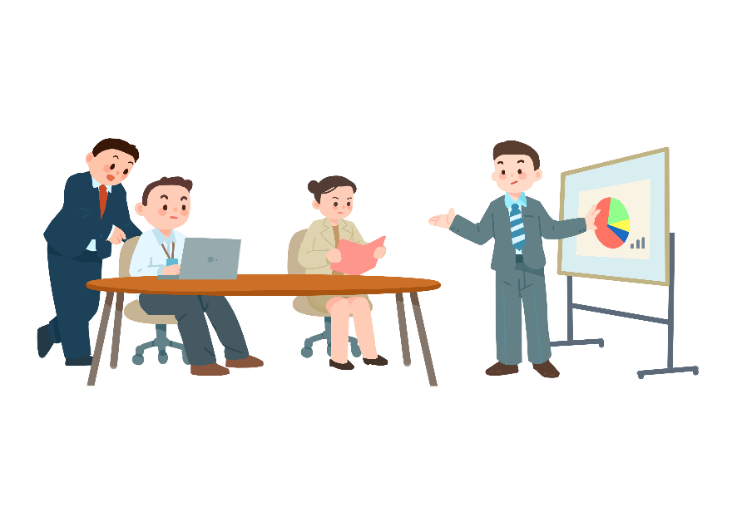
01
谁偷走了你的时间
Page 06
拖 延
疲 惫
无效拜访
一问三不知

Slide 7
02
销售人员的时间窃贼
管理者通常会组织团建活动来激励销售员工的积极性，怎样设计实施⽅案。关于团队激励活动⽅案的相关资料，希望对您有所帮助。关于团队激励活动⽅案的相关资料，希望对您有所帮助。

Slide 8
02
销售人员的时间窃贼之一：拖延
Page 08
基本上拖延是一种 “不愿意去面对” 的逃避方式，这就像我知道要还钱给别人，但是还是拖到最后一天才还，因为我不想面对钱要从自己口袋里掏出来的事实。暑假作业总是拖到最后一天才完成，因为我不想去面对写作业很烦人的事实。
该要给客户的电话拖了又拖，因为我不想去面对可能来的拒绝，或是客户的抱怨，或是客户直接了当的说：我不需要！
要打还是不打电话，挣扎的时间浪费了几分钟，到了客户门口，要进去拜访不进去拜访，挣扎的时间又浪费了几分钟，明天再打这通电话吧！明天再去拜访这个客户吧！终于本来只是浪费了几分钟的时间，马上就变成了浪费好几天的时间了！
犹豫，挣扎，不愿意面对造成了拖延，拖延了时间，财富也就跟随着流逝的时间从你的身边悄悄的离开了！

Slide 9
02
销售人员的时间窃贼之一：拖延
Page 09
为什么拖延？
为什么不自信？
拖延是一种不自信的表现。害怕拒绝，害怕回答不出对方的问题，害怕被别人赶出去等等。
PPT模板 http://www.1ppt.com/moban/

Slide 10
02
销售人员的时间窃贼之一：拖延
Page 10
不自信一般有三个主要原因：
1.自己确实不行。没有那个金刚钻，揽不了那个瓷器活；
2.太看重了。心态不好，患得患失；
3.不确定性。不了解对方，对结果没有把握。

Slide 11
02
销售人员的时间窃贼之一：拖延
Page 11
怎么办？
1.学习，磨炼，增强自己的实力；
2.心态放平稳，加强主顾开拓，你不跟我签，有的是人跟我签单，不做理财规划是你的损失，不是我的损失；
3.多方面了解、收集对方的信息，做个有心人。

Slide 12
02
销售人员的时间窃贼之二：无效拜访
Page 12
什么叫有效拜访？
改变了对方的思想或者行为！
从讨厌你改变为愿意听你说话
从讨厌保险改变为考虑考虑
从过两天再说到同意签单
从资金不足到存钱到帐户上
Notes:
https://www.ypppt.com/

Slide 13
02
销售人员的时间窃贼之二：无效拜访
Page 13
为什么？
没有计划

Slide 14
02
销售人员的时间窃贼之二：无效拜访
Page 14
怎么办？
每一次客户的拜访都要做计划，要为销售成功做准备，不是只要有拜访就会有机会，这样的拜访只会增加挫折的机会，在这种状态下你的挫折就会常常来自于自己的准备失当，而不是来自于客户了！
要问自己每一次的客户拜访是接近了客户一步还是远离了客户一步，如果你自己都没有准备好，客户也感受不到你的用心，不了解你此次拜访的主题，客户为什么要花时间与你会话呢？
所以检查一下自己在我们每天的工作内容中有多少是属于这些无意义的拜访。

Slide 15
02
销售人员的时间窃贼之二：无效拜访
Page 15
怎么办？
客户时间是否预约了，出门拜访前是否再次确认时间？
工具是否备齐，要什么没什么只会浪费你和客户的时间？
此次拜访的目的是什么？要收集的客户信息有哪些？主目标是谁
拜访的区域是否规划好，时间要花在与客户沟通上而不是花在交通上？
记得，不是只要有工作就会有效果，蒙着头蒙着眼睛也是工作，清清楚楚，明明白白的工作也是工作，无意义的拜访越多任务作的效率就会越差，成功销售来自于每一个小关键的掌握，你掌握好了吗？

Slide 16
02
销售人员的时间窃贼之三：一问三不知
Page 16
专业的商品知识和市场知识是创建客户与你之间信赖感的桥梁，而这信赖感则是发挥工作效率、节省时间的最佳武器。

Slide 17
02
销售人员的时间窃贼之三：一问三不知
Page 17
最难对付的客户是那一种？
倾听型的
倾诉型的
默认型的
认可型的
多问型的
反对型的
自负型的
沉默型的

Slide 18
02
销售人员的时间窃贼之三：一问三不知
Page 18
嫌货才是买货人，会提出问题的客户常常才是对商品具有兴趣的人，满足这些人的消费安全感，才能促成保单，你的知识越专业就越能够缩短客户考虑的时间，相反的成交时间就会拖的很长，甚至是花了大把的时间仍然无法完成成交。
所以如果你自己没有准备好就不如放一放，等准备好了再去，不要浪费自己的时间和客户的时间。

Slide 19
02
销售人员的时间窃贼之四：疲惫
Page 19
一个没有朝气的销售人员每一天都不会有一个好的开始，因为活力与热情是一场愉快的访谈过程中的超级润滑剂，所以一个人是否拥有良好身体会直接影响到一个人的工作效率。

Slide 20
02
销售人员的时间窃贼之四：疲惫
Page 20
生理疲惫：
在跟客户交谈的时候，你有没有以下现象？
反应迟钝
两眼无神
气色不好
心不在焉
注意力不集中
打哈欠
口臭
不在状态

Slide 21
02
销售人员的时间窃贼之四：疲惫
Page 21
为什么？
没有一个良好的生活习惯，生活不规律，缺乏锻炼等等。
有些业务人员很容易仗着自己年轻的本钱，任意挥霍，诸不知很多小小的影响力已经慢慢的开始发挥，在这世界上的任何一个人都是相同的，没有花不完的本钱，当本钱花的差不多时，他已经在你的销售生涯中生成了无可弥补的影响！

Slide 22
02
销售人员的时间窃贼之四：疲惫
Page 22
心理疲惫：
在跟客户交谈的时候，你有没有以下现象？
生活百无聊赖
不想讲话
不想见客户
觉得做保险很累
烦躁不安
没有成就感
压力很大
迷茫
没有感觉

Slide 23
02
销售人员的时间窃贼之四：疲惫
Page 23
为什么？
人是周期性动物，有心理周期
你的 “逆商” 偏低
太累了，需要休息
怎么办？
让自己快乐起来！

Slide 24
一个人一天二十四小时的时间如果不是用在赚钱上，那么就是用在花钱上，如何能够提高自己时间使用上的效率去完成自己的目标，千万不要让时间无声无息的从身边流走而且不留痕迹。
所以马上从现在开始，把这几个偷走我们时间的时间窃贼一一抓住并且好好的给予最严厉的审判，让他终生消失！

Slide 25
心在一起 / 团结合作 / 共筑梦想
谢谢观看
公司销售部门早会激励PPT模板
管理者通常会组织团建活动来激励销售员工的积极性，怎样设计实施⽅案。关于团队激励活动⽅案的相关资料，希望对您有所帮助。
演讲人：优品PPT
时间：20XX·08

Slide 26
更多精品PPT资源尽在—优品PPT！
www.ypppt.com
PPT模板下载：www.ypppt.com/moban/ 节日PPT模板：www.ypppt.com/jieri/
PPT背景图片：www.ypppt.com/beijing/ PPT图表下载：www.ypppt.com/tubiao/
PPT素材下载： www.ypppt.com/sucai/ PPT教程下载：www.ypppt.com/jiaocheng/
字体下载：www.ypppt.com/ziti/ 绘本故事PPT：www.ypppt.com/gushi/
PPT课件：www.ypppt.com/kejian/
Notes:
模板来自于 优品PPT https://www.ypppt.com/

